Slide 1
Подготовка к теории вероятности

Slide 2
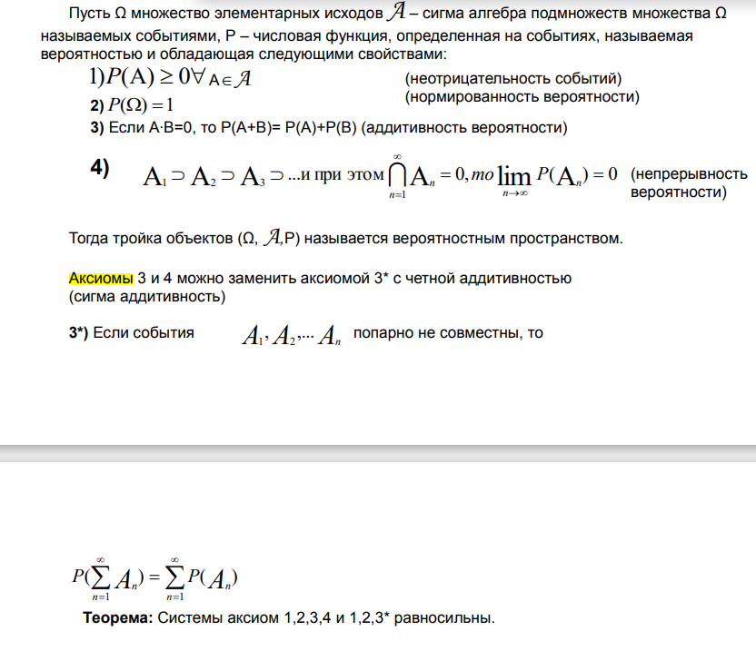
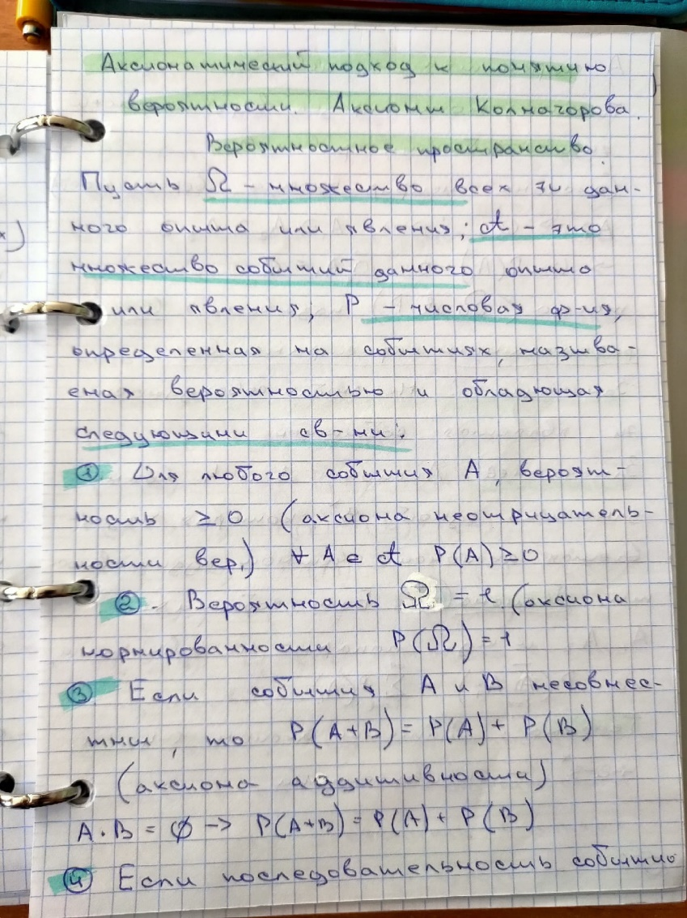
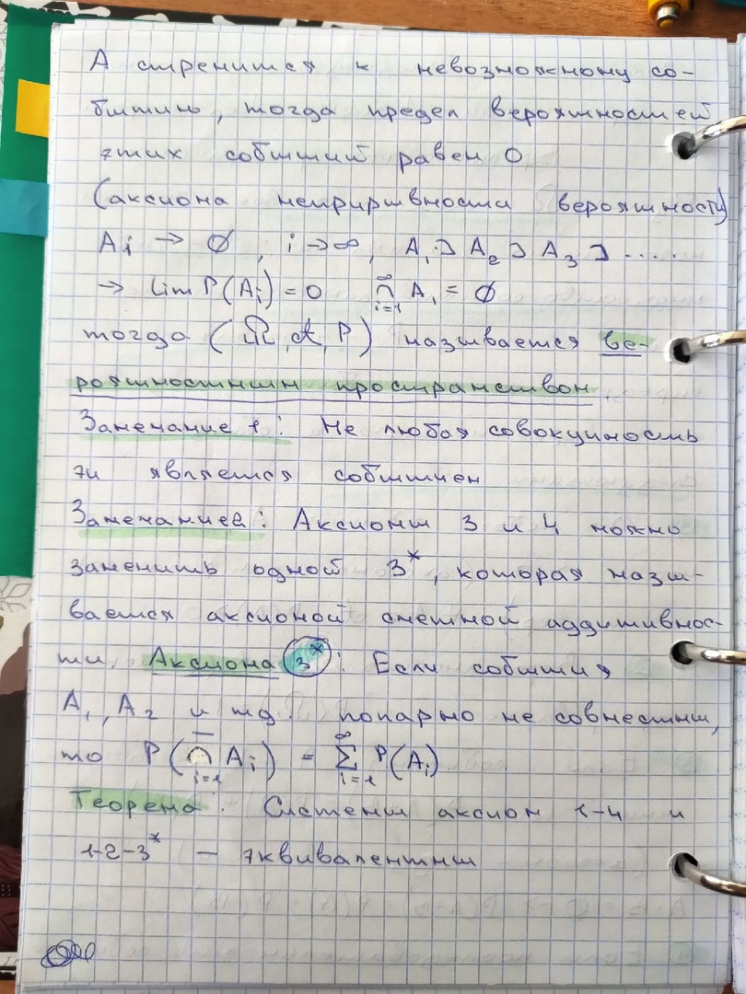
1. Аксиомы Колмогоров

Slide 3
2. Понятие вероятностного пространства

Slide 4
1.1. Определение комбинаторики.
Комбинаторика – это раздел математики, в котором разрабатываются принципы и методы подсчета вариантов тех или иных событий или явлений.

Slide 5
1.2. Правило сложения

Slide 6
1.3. Несовместные события.

Slide 7
1.4. Правило умножения

Slide 8
1.5. Независимые события

Slide 9
1.6. Основные комбинаторные схемы: опыт; результат; какие результаты считаются разными; формула; равновозможность

Slide 10
2.1. Определение

Slide 11
2.2. Элементарный исход

Slide 12
2.3. Событие

Slide 13
2.4. Классификация событий: достоверное, невозможное; детерминированное, случайное, равные, совместные и несовместные.

Slide 14
2.5. Операции над событиями: сложение, произведение, разность, дополнение, следование (определение, рисунок, обозначение).

Slide 15
2.6. Статистический подход (определение; достоинство и недостаток).

Slide 16
2.7. Классический подход (определение, формула, два замечания).

Slide 17
2.8. Геометрический подход (определение, примеры пространств, задача о встрече)

Slide 18
3.1. Замечания к аксиоме Колмогорова

Slide 19
3.2. Правило сложения вероятности (все случаи; обоснование через классическую вероятность; замечание).

Slide 20
3.3. Условная вероятность (два определения, формула; следствие; обоснование через классическую вероятность).

Slide 21
3.4. Правило умножения вероятности.

Slide 22
3.5. Независимость событий (попарная, совокупная

Slide 23
4.1. Формула полной вероятности.

Slide 24
4.2. Формула Байеса: постановка задачи; вывод формулы.

Slide 25
4.3. Случайные величины. Определение. Типы. Закон распределения ДСВ и его свойства. Функция распределения ДСВ и ее свойства.

Slide 26
4.4. Равномерное распределение на множестве чисел

